Slide 1
Putovanje sa Makijem

Slide 2
01
Uvod

Slide 3

Uvod
Pozdrav tata Kajganić, Želim da te pitam da li bi dopustio da Mihaela sa mnom ode na putovanje u “Sjevernu” Makedoniju.
Bit će to nezaboravno putovanje, i obići ćemo mnoga mjesta za 3 dana. Paziću je kao oči u glavi.
Ne vozim ja, nego iskusni profesionalni šoferi (moji roditelji). Potrudiću se da joj to bude najbolje putovanje do sada.
Nadam se da je odgovor da :)

Slide 4
02
Mjesta

Slide 5
Mjesta koja možemo obići
Skoplje
Kruševo
Kanjon Matka
Skoplje jeste glavni i najveći grad Sjeverne Makedonije. Skoplje je politički, ekonomski i kulturni centar Sjeverne Makedonije.
Kruševo je poznat po tome što je najviši grad na Balkanu i kao vrlo povijesno mjesto poznato po ustanku u Ilindenu i njegovim spomenicima.
Jezero Matka najstarije je umjetno jezero u Sjevernoj Makedoniji. Ovo je vrlo popularna destinacija za jednodnevni izlet
Pelince
Ohrid
Kumanovo
U Pelincu se nalazi istoimeni Memorijalni kompleks „Pelince“ posvećen ASNOM-u (Antifašističkom saboru narodnog oslobođenja Makedonije).
Grad Ohrid i Ohridsko jezero nalaze se na popisu UNESCO-ove Svjetske baštine kao spomenik kulture i spomenici prirode. Samo 27 spomenika (7 u Europi) su istovremeno obuhvaćeni u obje liste.
Prema legendi, ime naselja dolazi od imena plemena koje je 1094. godine stupilo na ovaj prostor, te se neko vrijeme zadržalo na području današnje općine Kumanovo i šire. Druge pretpostavke o imenu ne postoje.

Slide 6
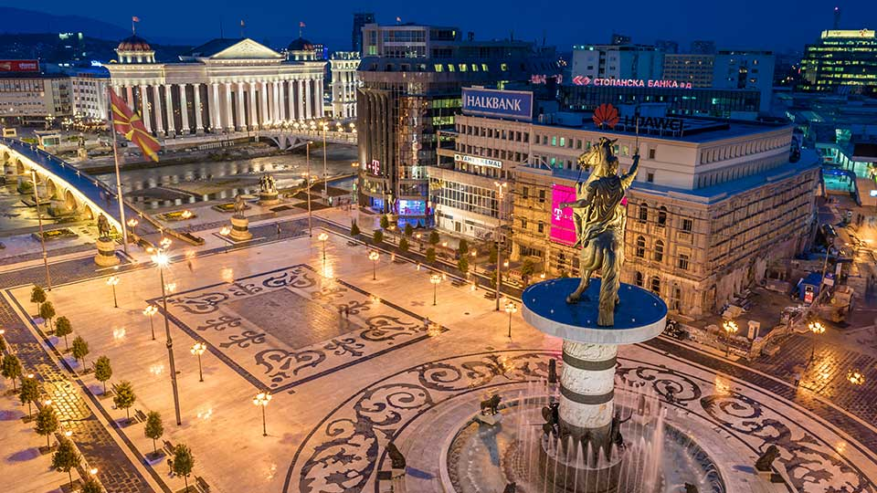
Skoplje

Slide 7
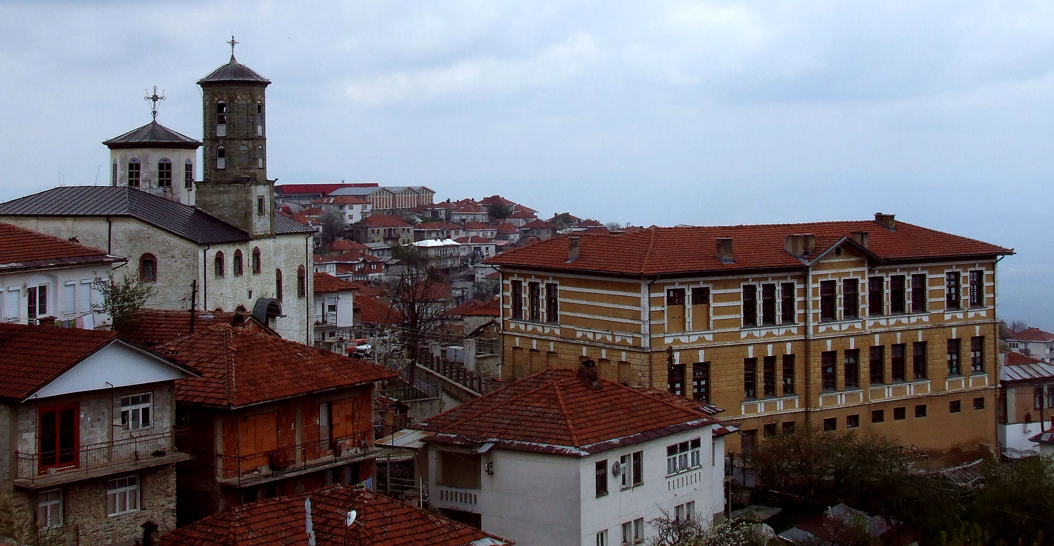
Krusevo

Slide 8
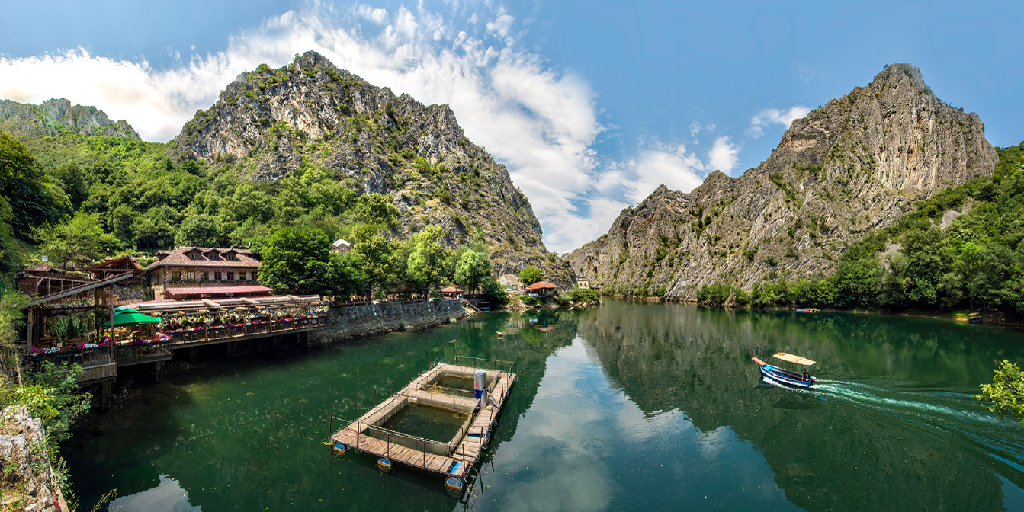
Kanjon Matka

Slide 9
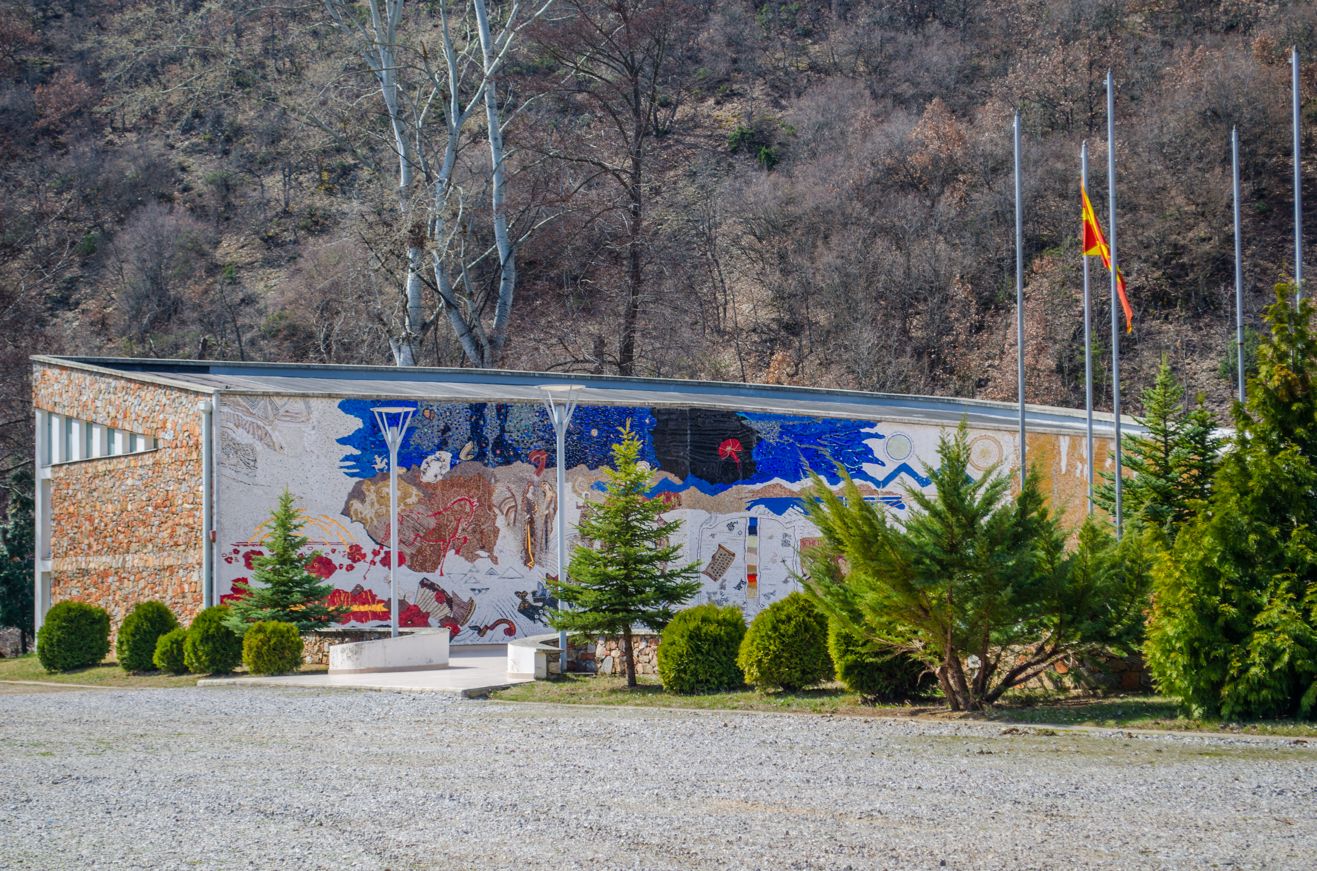
Pelince

Slide 10
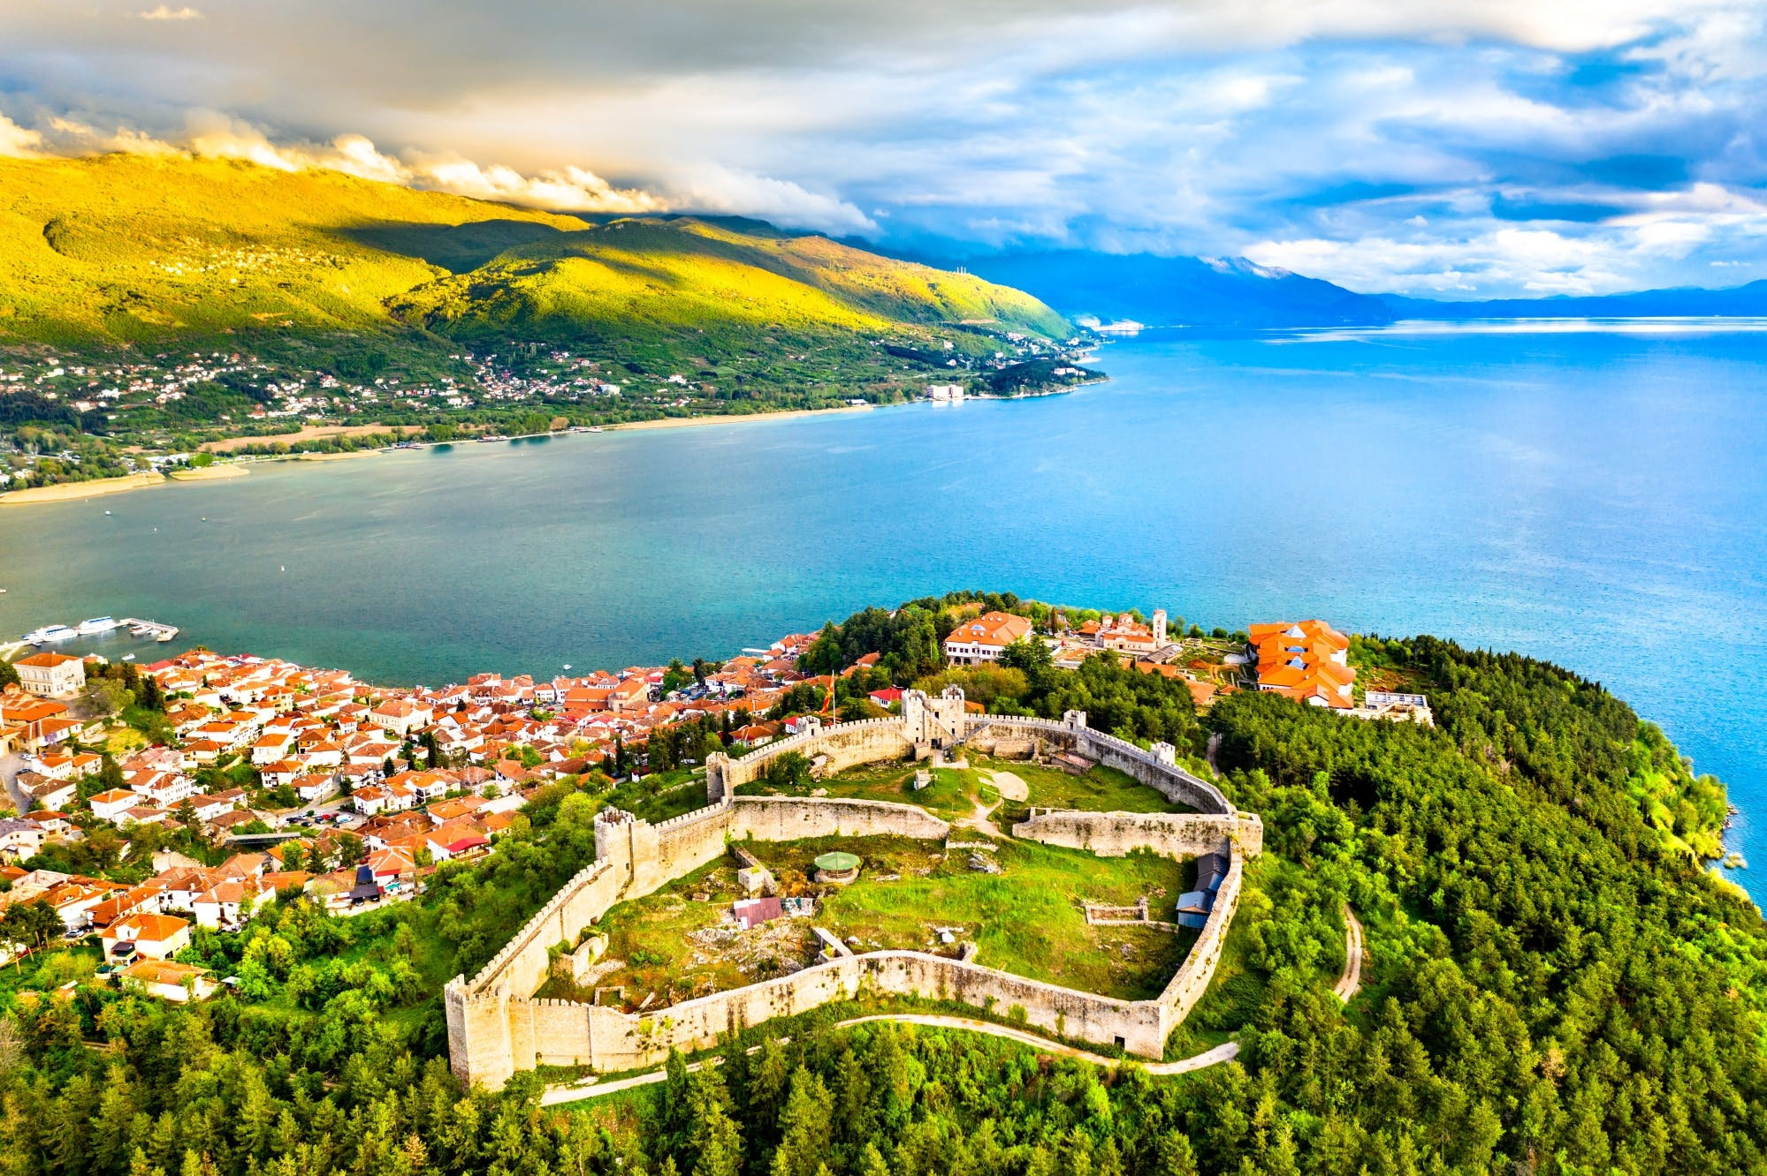
Ohrid

Slide 11
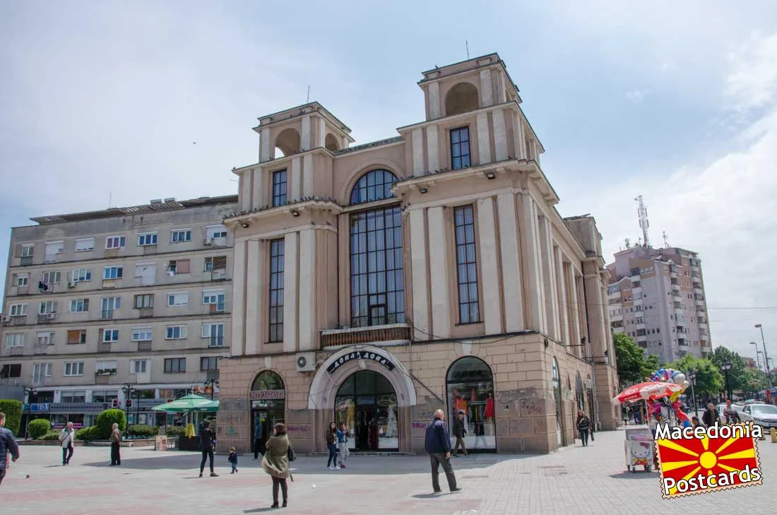
Kumanovo

Slide 12
31 Decembar
1 Januar
2 Januar

Slide 13
“Miki i ja”

Slide 14
Hvala :)
Imate neka pitanja?
stefinjo1234@gmail.com
+387 66 741 630

